Slide 1




LineBot圖片快搜&
PTT討論串內容即時搜尋
LineBot
聯成電腦 學員:何昀翰

Slide 2
目錄
動機
目的
開發環境
系統功能架構圖
自動化
爬蟲流程
LineBot
系統功能
展望

Slide 3
動機
目的
起初是因為個人興趣想幫自己弄一個
類似線上個人記事本的工具，但是又不想僅止於普通的線上記事本，如果只是一般線上記事本的功能那line現有功能已經能夠滿足，因此改成在lineBot上加上圖片搜尋功能。
加上個人休閒時有看Vtuber有時喜歡看其他觀眾的閒聊，問題在閒聊空間侷限在PTT上有時想看一下還需要切換畫面，因此又幫lineBot追加了搜尋討論串最新50條留言的功能。
使用line就能夠快速搜尋圖片。
找到的圖片機器人會回傳在line上面
並且提供預覽。
利用程式架在雲端的優勢在關鍵字搜尋時只有lineBot接收到搜尋請求，保障了個資，並且在程式碼重啟時每次的關鍵字請求都會被清除。
追蹤PTT指定討論串的最新留言
使用語言
Python

Slide 4




開發環境
Python
Flask
Linebot
Heroku

Slide 5

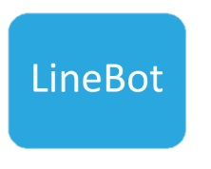
系統功能架構圖
向系統輸入關鍵字或網址
向LineBot回傳圖片或留言

Slide 6
網頁自動化流程
資料擷取流程
引用資料來源 | Google圖片、PTT討論串上留言內容
擷取目標 | 留言者ID、留言及發文時間 Google圖片
使用套件 | selenium、BeautifulSoup
輸入關鍵字
導入資料庫
指令與關鍵字
Selenium
自動化進行搜尋
抓取PTT留言內容
回傳搜尋結果
回傳搜尋結果
Google 關鍵字
FB 評論
抓取圖片連結

Slide 7
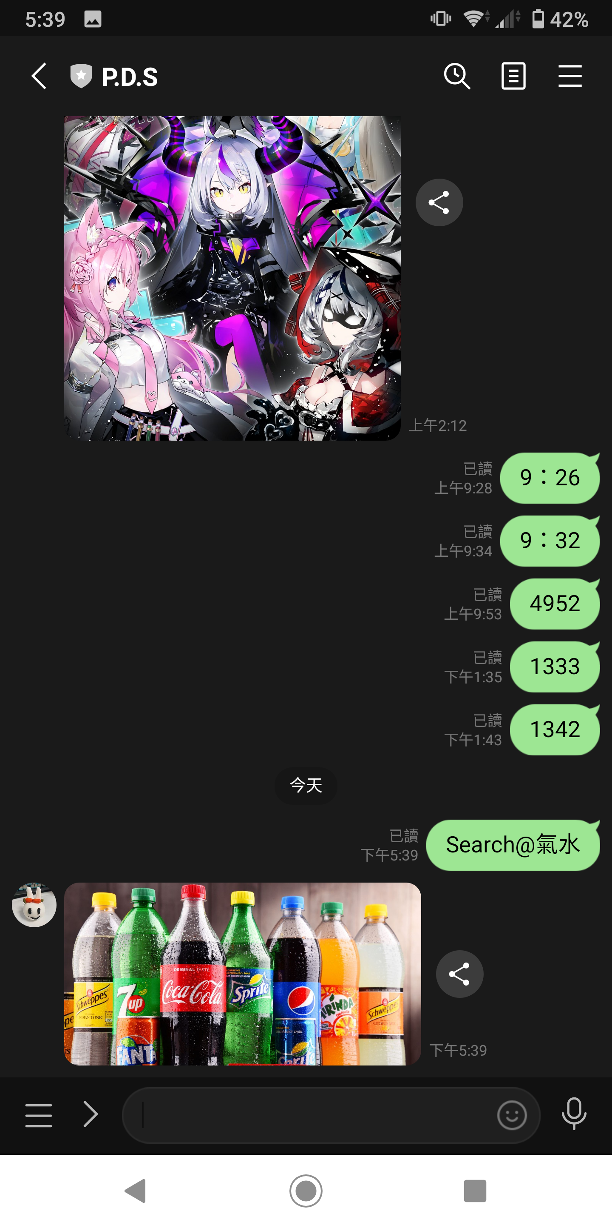
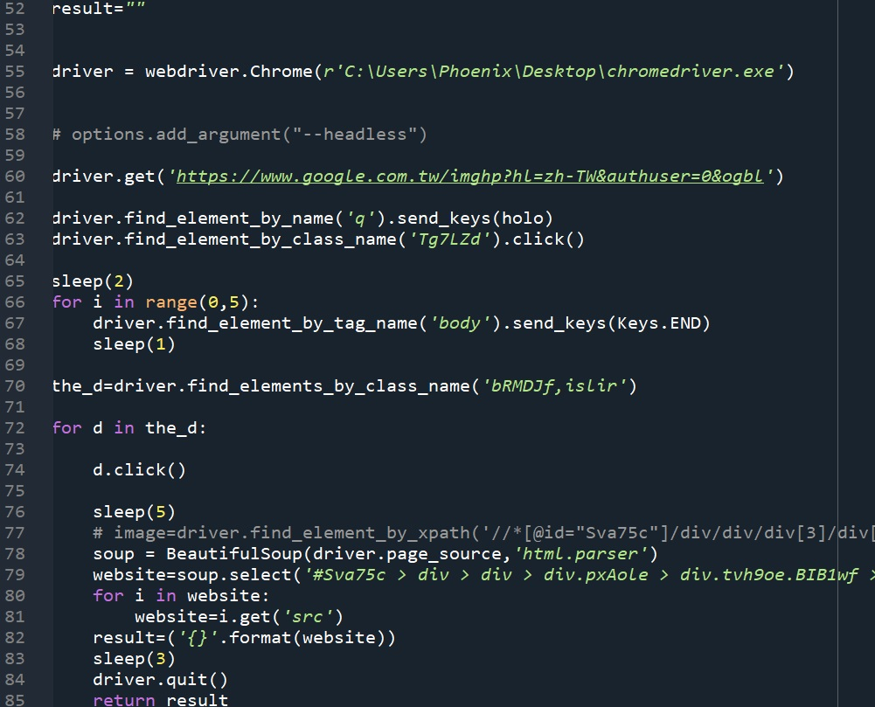
LineBot

Slide 8
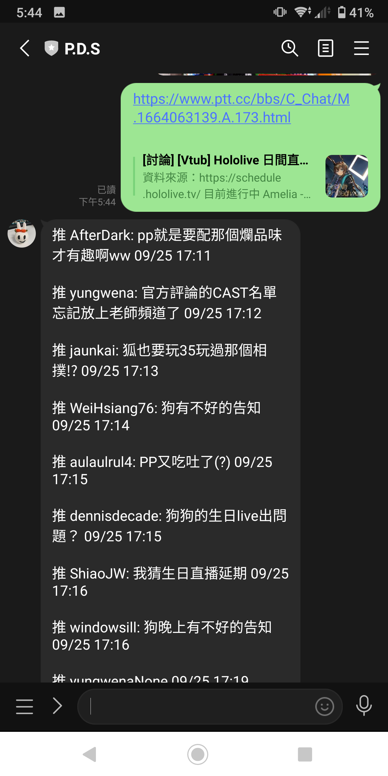
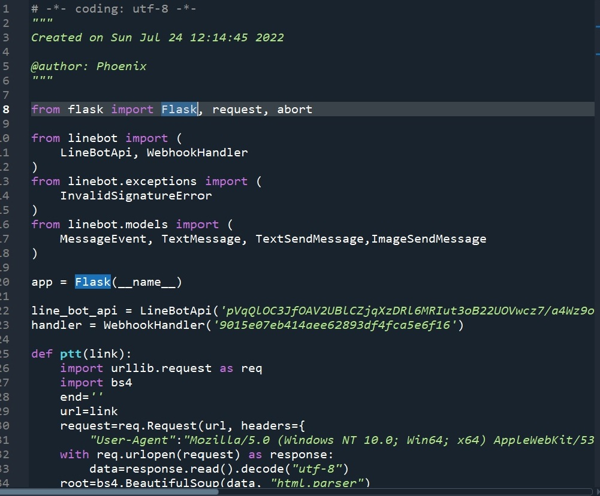
LineBot

Slide 9
自動化爬蟲流程
資料抓取─挫折
1. 圖片似乎只有回傳一張?
ans:在下載多張圖片時會因為要將多張照片全部跑完才回應要求造成等候所以只好暫時放棄

Slide 10
自動化爬蟲流程
資料抓取─挫折
2. 沒有解決方法?
ans:推測可以利用多工概念製作多條執行緒將搜尋結果同時搜尋達成即時回傳

Slide 11
自動化爬蟲流程
資料抓取─挫折
3. 怎麼依然只有一張?
ans:在回應function下似乎會因為送出的第一個圖片達成回應而停止後續圖片的回應可能需要重新思考方向(例如觸發回應後觸發推送功能將後續內容交給推送功能處置

Slide 12
自動化爬蟲流程
資料抓取─挫折
4. 那PTT呢?
留言不會刷新啊?
ans:目前構想是之後利用timestamp與上一次時間比對後重複執行程式達到(重覆到的內容不進行推送

Slide 13
未來展望
目前只有提供簡單的圖片搜尋功能，未來會試著加入多工技術
並利用推送功能達成即時與大量的圖片搜尋。
加入影片搜尋功能，利用javascript去除網頁上的shadow BOM
解決爬蟲時因為shadow BOM所造成的元素定位失敗
將程式發布於AWS(Amazon Web Services) 上並導入能讓selenium適用於AWS的套件

Slide 14
Q & A

